Slide 1
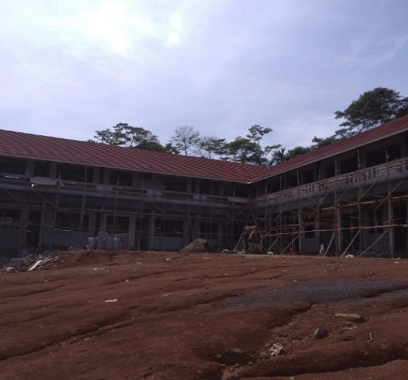
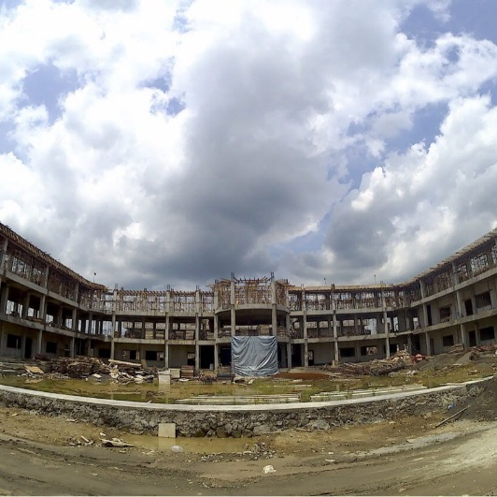
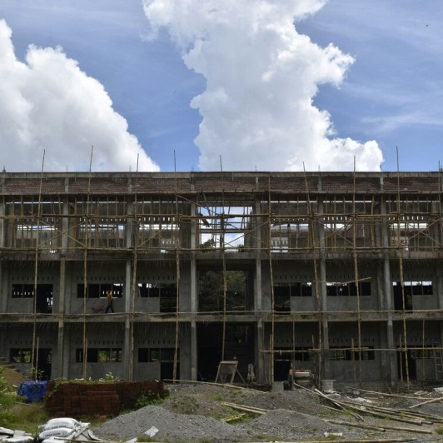
DAFTAR PENERIMA USB BELUM MENGIRIM LAPORAN
TAHUN 2017

Slide 2
NO | USB SMA | KAB/KOTA | PROV
1. | SMAN 1 SALOPA | KAB. TASIKMALAYA | JAWA BARAT
2. | SMAN 2 CIBINONG | KAB. CIANJUR | JAWA BARAT
3. | SMAS MUHAMMADIYAH JONGGOL | KAB. BOGOR | JAWA BARAT
4. | SMAN 1 TEGALWARU | KAB. KARAWANG | JAWA BARAT
5. | SMAS SYUBBANUL WATHAN | KAB. MAGELANG | JAWA TENGAH
6. | SMAS TARUNA MUH. GUNUNGPRING | KAB. MAGELANG | JAWA TENGAH
7. | SMAS PRADITA DIRGANTARA | KAB. BOYOLALI | JAWA TENGAH
8. | SMAN PERSIAPAN NEGERI 3 GUNUNG MERIAH | KAB. ACEH SINGKIL | ACEH
9. | SMAN 3 BIREM BAYEUN | KAB. ACEH TIMUR | ACEH
10. | SMAN 2 LINGGOSARI BAGANTI | KAB. PESISIR SELATAN | SUMATERA BARAT
11. | SMAS PESANTREN MODERN TERPADU PROF. HAMKA | KOTA PADANG | SUMATERA BARAT
12. | SMAN 20 TEBO | KAB. TEBO | JAMBI
13. | SMAN 5 MERLUNG | KAB. TANJUNG JABUNG BARAT | JAMBI
14. | SMAN 14 SAROLANGUN | KAB. SAROLANGUN | JAMBI
15. | SMAN 15 MUARO JAMBI | KAB. MUARO JAMBI | JAMBI
16. | SMAS MUHAMMADIYAH 2 PEKANBARU | KOTA PEKANBARU | RIAU
17. | SMAN 5 TAMBUSAI UTARA | KAB. ROKAN HULU | RIAU

Slide 3
NO | USB SMA | KAB/KOTA | PROV
18. | SMAN 1 TANJUNGSARI | KAB. LAMPUNG SELATAN | LAMPUNG
19. | SMAN 4 TUMIJAJAR | KAB. TULANG BAWANG BARAT | LAMPUNG
20. | SMAS MUH. 1 SUNGKAI UTARA | KAB. LAMPUNG UTARA | LAMPUNG
21. | SMAN 1 BUNGA MAYANG | KAB. LAMPUNG UTARA | LAMPUNG
22. | SMAN 1 HULU SUNGKAI | KAB. LAMPUNG UTARA | LAMPUNG
23. | SMAN 1 WAY SEPUTIH | KAB. LAMPUNG TENGAH | LAMPUNG
24. | SMAN GEDUNG HARAPAN | KAB. WAY KANAN | LAMPUNG
25. | SMAS DEA MALELA | KAB. SUMBAWA | NUSA TENGGARA BARAT
26. | SMAN 2 SANGGAR | KAB. BIMA | NUSA TENGGARA BARAT
27. | SMAN 3 KILO | KAB. DOMPU | NUSA TENGGARA BARAT
28. | SMAS MUH. AWWALUL ISLAM | KOTA MAKASSAR | SULAWESI SELATAN
29. | SMAN 1 MOROSI | KAB. KONAWE | SULAWESI TENGGARA
30. | SMAN 1 TOLALA | KAB. KOLAKA UTARA | SULAWESI TENGGARA
31. | SMAN 2 LADONG | KAB. KOLAKA TIMUR | SULAWESI TENGGARA
32. | SMAN 1 DANGIA | KAB. KOLAKA TIMUR | SULAWESI TENGGARA
33. | SMAN 1 TIWORO TENGAH | KAB. MUNA BARAT | SULAWESI TENGGARA
34. | SMAN 23 KONAWE SELATAN | KAB. KONAWE SELATAN | SULAWESI TENGGARA

Slide 4
NO | USB SMA | KAB/KOTA | PROV
35. | SMAN 1 MATANGNGA | KAB. POLEWALI MANDAR | SULAWESI BARAT
36. | SMAN MASEWE | KAB. MAMASA | SULAWESI BARAT
37. | SMAN 2 PASANGKAYU | KAB. MAMUJU UTARA | SULAWESI BARAT
38. | SMAN 1 MUARA KOMAM | KAB. PASER | KALIMANTAN TIMUR
39. | SMAN 2 BATU ENGAU | KAB. PASER | KALIMANTAN TIMUR
40. | SMAN 2 MUARA KAMAN | KAB. KUTAI KERTANEGARA | KALIMANTAN TIMUR
41. | SMAN 2 KAYAN HILIR | KAB. SINTANG | KALIMANTAN BARAT
42. | SMAN 2 KAYAN HULU | KAB. SINTANG | KALIMANTAN BARAT
43. | SMAN 5 SEKADAU HILIR | KAB. SEKADAU | KALIMANTAN BARAT
44. | SMAN 3 PALOH | KAB. SAMBAS | KALIMANTAN BARAT
45. | SMAN 1 SAJINGAN | KAB. SAMBAS | KALIMANTAN BARAT
46. | SMAN 1 EMPANANG | KAB. KAPUAS HULU | KALIMANTAN BARAT
47. | SMAN 3 PUTUSSIBAU SELATAN | KAB. KAPUAS HULU | KALIMANTAN BARAT
48. | SMAN 14 SIGI | KAB. SIGI | SULAWESI TENGAH
49. | SMAN TOLISU | KAB. BANGGAI | SULAWESI TENGAH
50. | SMAN 1 BATUI SELATAN | KAB. BANGGAI | SULAWESI TENGAH
51. | SMAS MUHAMMADIYAH PATINIA | KAB. SERAM BAGIAN BARAT | MALUKU

Slide 5
NO | USB SMA | KAB/KOTA | PROV
52. | SMAN 6 KAIRATU | KAB. SERAM BAGIAN BARAT | MALUKU
53. | SMAN 3 ELPAPUTIH | KAB. MALUKU TENGAH | MALUKU
54. | SMAN 2 SERAM UTARA TIMUR KOBI | KAB. MALUKU TENGAH | MALUKU
55. | SMAN 12 BURU | KAB. BURU | MALUKU
56. | SMAS MUHAMMADIYAH POHUWATO | KAB. POHUWATO | GORONTALO
57. | SMAN 1 ADONARA | KAB. FLORES TIMUR | NUSA TENGGARA TIMUR
58. | SMAN 2 KEO TENGAH | KAB. NAGEKEO | NUSA TENGGARA TIMUR

